Slide 1
2023年基隆市成功國民小學 戶外教育二年級路線 高速公路下的歷史場景
雞籠文史協進會
曾子良、安嘉芳、葉玉雯

Slide 2
二年級路線 高速公路下的歷史場景
帶隊教師：王俊昌
走讀路線：從校門口出發，沿著學校圍牆，走讀崇基書院遺址（成功陸橋下市場）、閩南第五樂團、仁愛區公所、修竹居、華三市場，繞一圈以後回學校。
總長度：1公里
預計時間：40分鐘

Slide 3
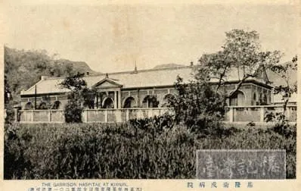
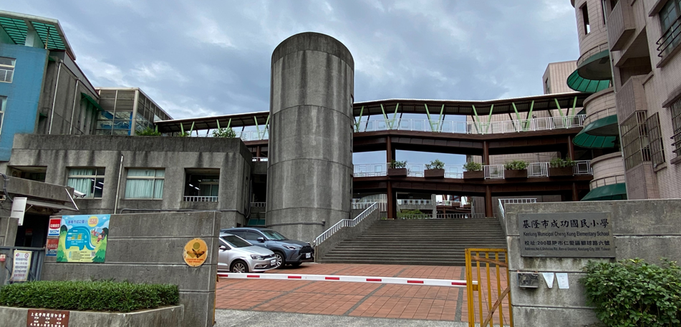
一、衛戌醫院—成功國小
1895年日軍攻陷基隆後，即在清衙門設立陸軍衛戍病院，1897年遷往獅球嶺山腳下，設日本陸軍醫院，傷病治療或待後送的本土官兵。
戰後病院被拆除，改建為「基隆市成功國民小學」至今。
1910年基隆衛戌病院
（現成功國小）
2023年基隆市成功國小

Slide 4
二、崇基書院
1.光緒14年（1888）置基隆廳儒學，但是沒有建學宮，「祀孔之際，則假慶安宮，設為奠祭」。
2.光緒19年（1893），基隆舉人江呈輝糾集仕紳及洋行募款，在獅球嶺山腳下建立崇基書院（成功陸橋鐵道旁民宅），不久日軍據臺，江呈輝失望之餘，回到中國祖籍，書院成為日軍軍營的一部份，是臺灣最後成立但最早被廢除的書院。
3.書院被迫廢除後，乃將書院中供奉的神位（至聖先師孔子、太上老君、創字先師倉頡），移至慶安宮祭祀。

Slide 5
三、修竹居 （陳家古厝）
漳州人陳德成在日治時期的職業是屠夫，獅球嶺下有十餘甲土地，日治初期成為日軍兵營所在地。
陳德成向基隆支廳要求返還土地，經過多年的抗爭，終於取回產權。
取回產權後，陳德成先生在原有宅邸右側興建格局完整的三合院建築，取名為「修竹居」。意取蘇軾詩：「無肉令人瘦，無竹令人俗」之意。

Slide 6
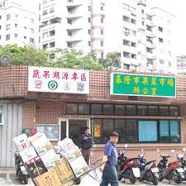
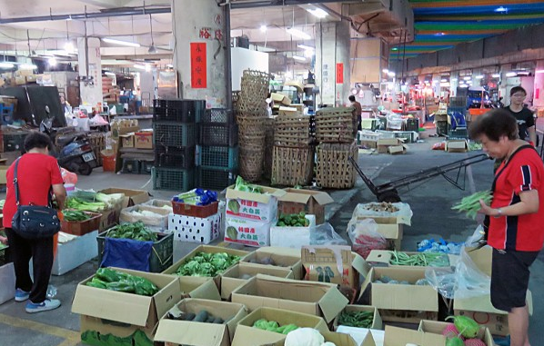
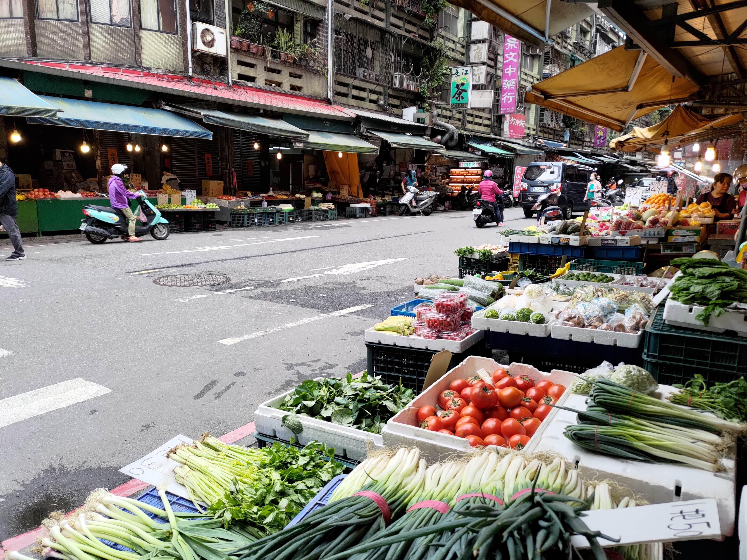
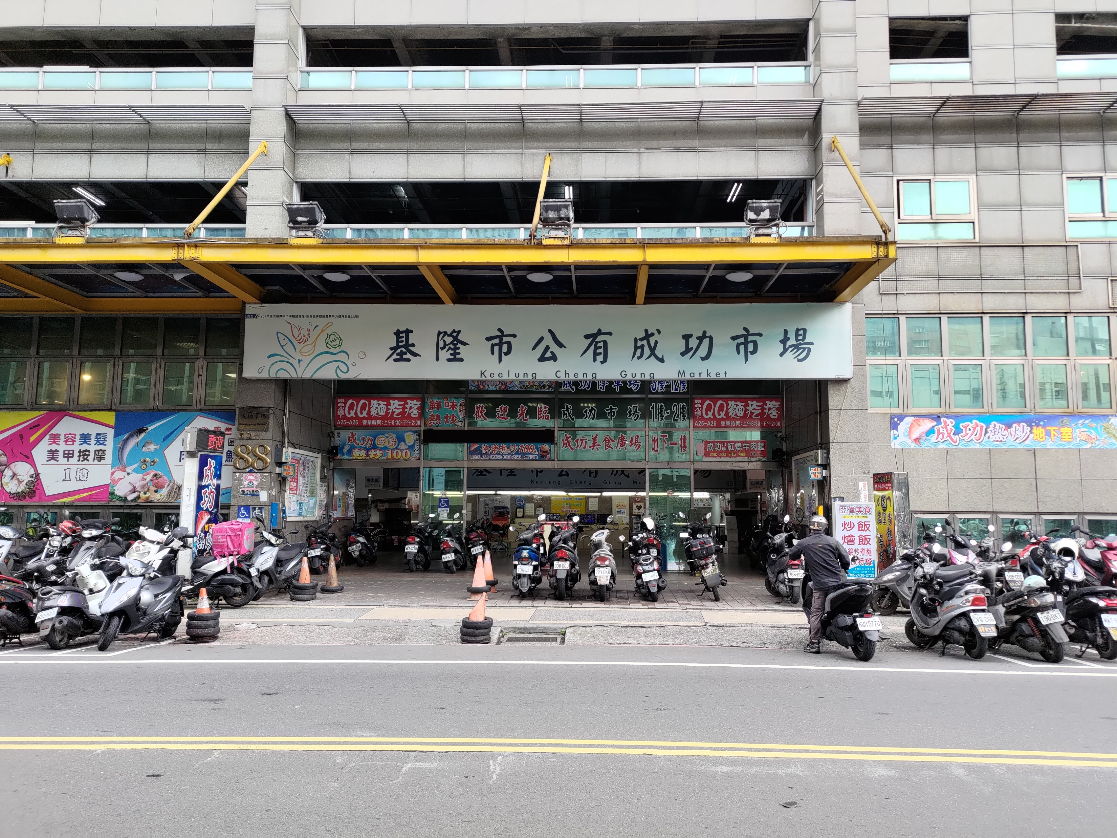
（一)果菜市場
四、市場篇
學校門口右側（高架橋下面）早期曾為基隆最大的果菜批發市場，民國90年遷移到麥金路現址。
（二)現在的華三市場
麥金路果菜市場
未搬遷至果菜市場的攤商，留在原地，即現在的華三市場。
（三)隔壁的成功市場
市府拆建成功陸橋後，將攤商移轉到成功市場，正逐漸轉型為美食市場
華三市場
成功市場

Slide 7
五、反思重點
（一）里名的由來
1.書院里：紀念崇基書院
2.朝棟里：紀念清法戰爭將領林朝棟
3.兆連里：紀念抗日名將張兆連。
（二）是否設立崇基書院紀念碑？
在學校附近，不妨礙交通的情況
下，應該成立「崇基書院紀念碑」
（三) 「修竹居的主人」是誰？
陳德成，去年成功國小五六年級
生演出話劇「刣豬成仔告皇帝」，
就是他的故事
（四）學校附近為為何叫陸軍埔？
因為過去曾經有重砲兵部隊駐紮

